Slide 1





Chào mừng các thầy cô đến với
tiết tiếng việt

Slide 2




Khởi động

Slide 3


Slide 4
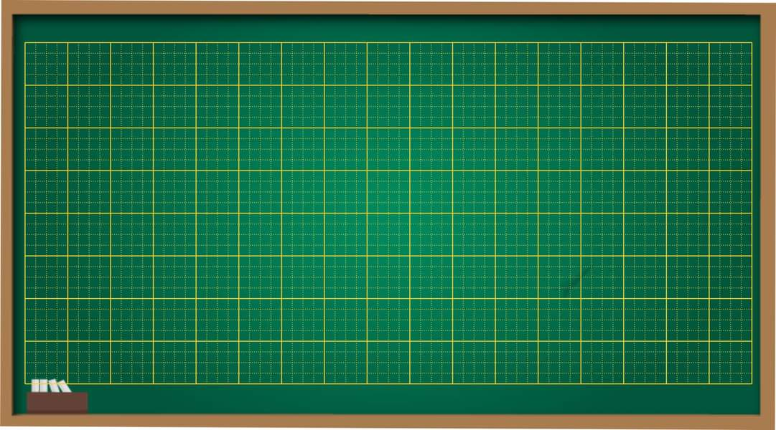
Luyện tập
Từ ngữ chỉ sự vật, hoạt động;
Câu giới thiệu, câu nêu hoạt động.

Slide 5
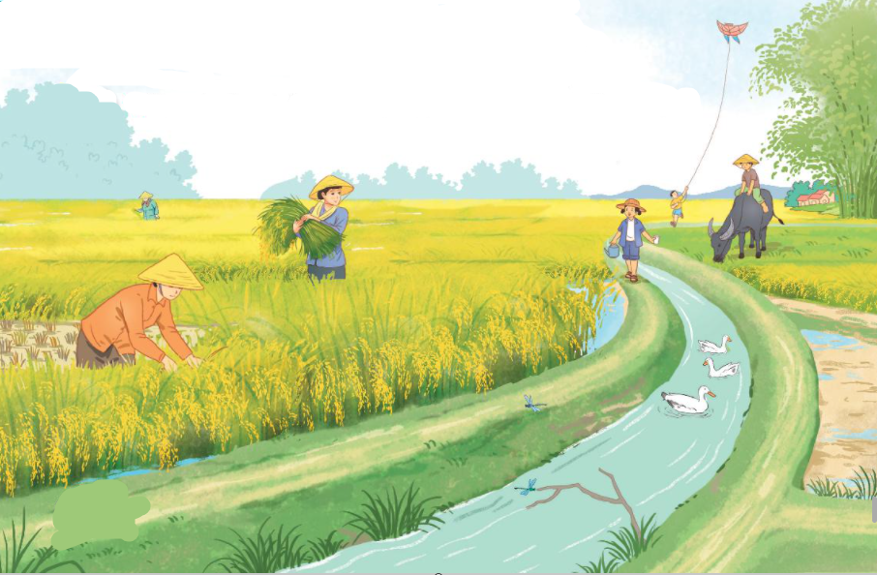
Câu 1: Dựa vào tranh, tìm từ ngữ chỉ sự vật, hoạt động (theo mẫu).

Slide 6
Từ ngữ chỉ sự vật |  | Từ ngữ chỉ hoạt động
Chỉ người | Chỉ con vật
(………….) | (………….)
Bác nông dân
gặt lúa
Con trâu
gặm cỏ

Slide 7

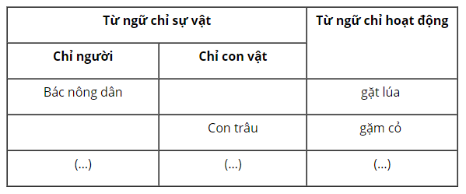
THẢO LUẬN NHÓM 4

Slide 8
Từ ngữ chỉ sự vật |  | Từ ngữ chỉ hoạt động
Chỉ người | Chỉ con vật
Bác nông dân
gặt lúa
gặt hái
ôm bó lúa
Bạn nữ
xách ấm nước
mang ấm nước
chăn trâu
Bạn nam
(………….)
ngồi trên lưng trâu
bạn nhỏ/
em nhỏ
thả diều
chơi diều
Con trâu
gặm cỏ
Con vịt
bơi
mò cua ốc…
Con chuồn chuồn
bay
(………….)
đậu trên cành

Slide 9

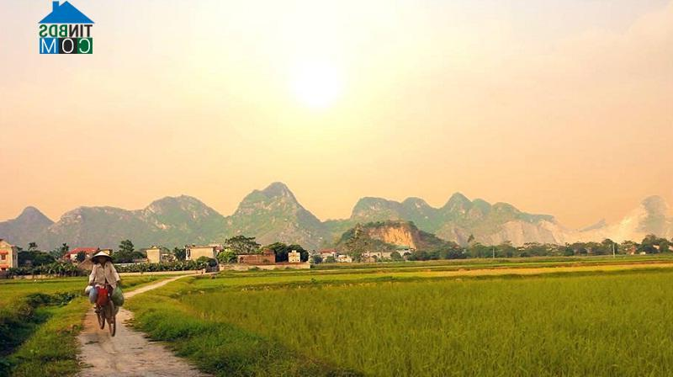
Tìm các từ chỉ sự vật , hoạt động?

Slide 10
Đặt 1 câu giới thiệu.
Ví dụ: Mẹ em là giáo viên..
Thế nào là câu giới thiệu?
Dùng để giới thiệu, nhận xét về sự vật ( phải có từ “ là” )
Đặt 1 câu nêu hoạt động.
Ví dụ : Con trâu đang ăn cỏ.
Thế nào là nêu hoạt động?
Dùng để kể về hoạt động của sự vật . ( có từ chỉ hoạt động)

Slide 11
Câu 2: Dựa vào từ ngữ tìm được ở bài tập 1, đặt câu.
a. Câu giới thiệu
M: Các cô bác nông dân là những người làm ra lúa gạo.
- Thả diều là trò chơi của tuổi thơ.
- Chuồn chuồn là một loài động vật nhỏ bé.
b. Câu nêu hoạt động
M: Các cô bác nông dân đang gặt lúa.
- Phía xa, bạn nhỏ đang thả diều.
- Đàn vịt đang bơi lội dưới con sông nhỏ.

Slide 12
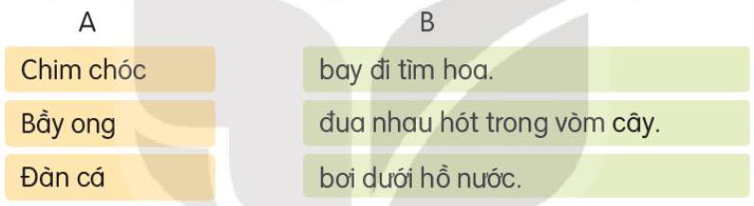
Câu 3: Ghép từ ngữ ở cột A với từ ngữ ở cột B để tạo câu. Chép lại các câu đó.

Slide 13

THẢO LUẬN NHÓM 3

Slide 14

TRÒ CHƠI
……………………………

Slide 15


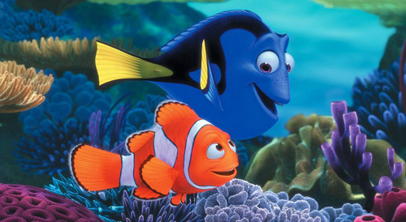

Chim chóc
Bầy ong
Đàn cá
bay đi tìm hoa.
đua nhau hót trong vòm cây
bơi dưới hồ nước.
GHI CHÚ: Bấm vào hình ảnh để tìm nhà cho con vật.

Slide 16
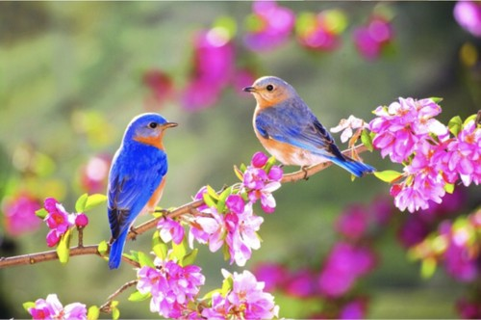
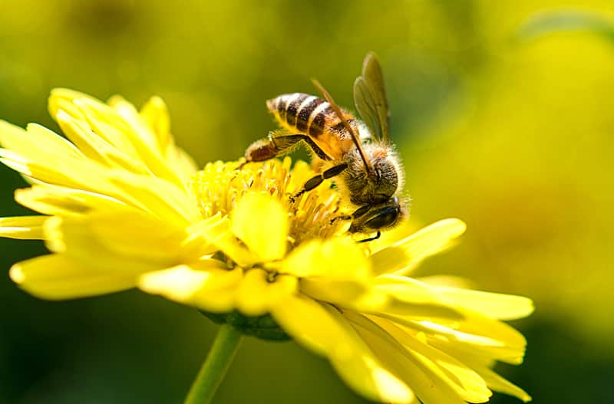
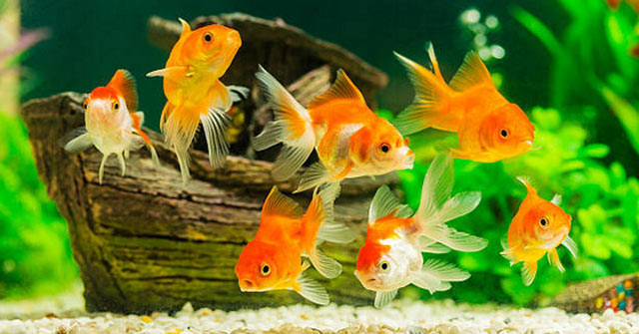
Chim chóc đua nhau hót trong vòm cây.
Bầy ong bay đi tìm hoa.
- Đàn cá bơi dưới hồ nước
Đây là dạng câu gì?
Câu nêu hoạt động.

